Slide 1
스포츠경기예측론
Jihoon, Park

Slide 2
Section 03 | 통계학의 분포

Slide 3
통계에서 왜 분포를 배우는가?
왜 확률분포를 알아야 할까?
우리가 수집하는 데이터는 모두 불확실성을 가짐
예시:
- 동전 던지기
- 시험 점수
- 키와 몸무게
- 운동 중재 효과
통계학은 “무작위로 발생하는 데이터를 수학적으로 설명하는 학문” 이며, 그 설명의 핵심 도구가 확률분포

Slide 4
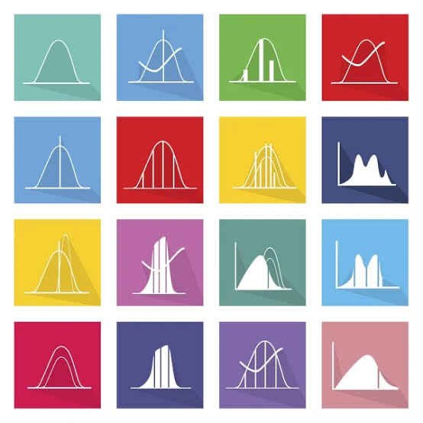
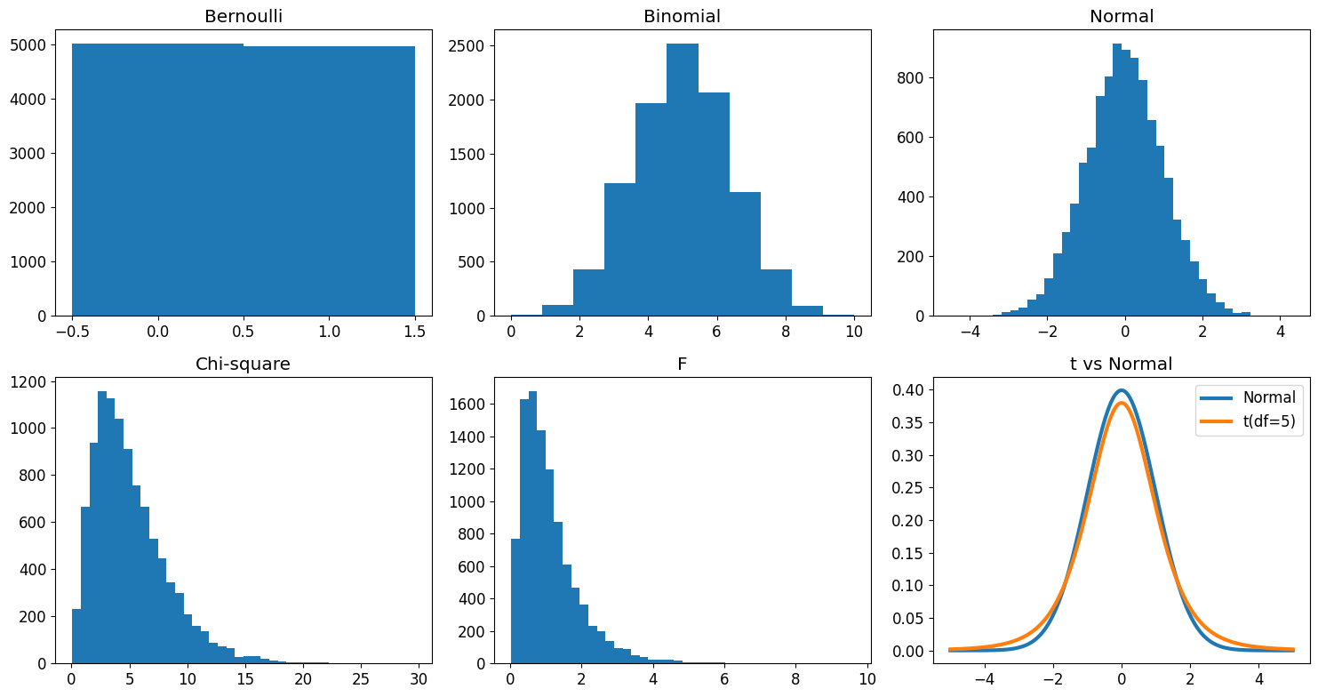
모든 분포는 서로 독립적인 것이 아니라 “이전 분포에서 발전한 결과”이다

Slide 5
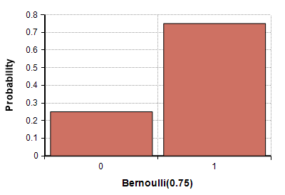
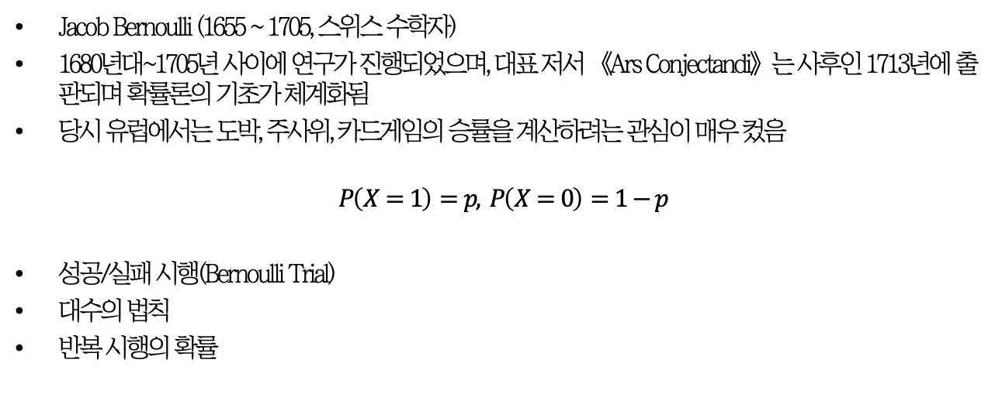
베르누이 분포
Jacob Bernoulli (1655 ~ 1705, 스위스 수학자)
1680년대~1705년 사이에 연구가 진행되었으며, 대표 저서 《Ars Conjectandi》는 사후인 1713년에 출판되며 확률론의 기초가 체계화됨
당시 유럽에서는 도박, 주사위, 카드게임의 승률을 계산하려는 관심이 매우 컸음
$$P\left(X=1\right)=p, P\left(X=0\right)=1−p$$
성공/실패 시행(Bernoulli Trial)
대수의 법칙
반복 시행의 확률

Slide 6
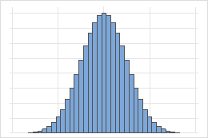
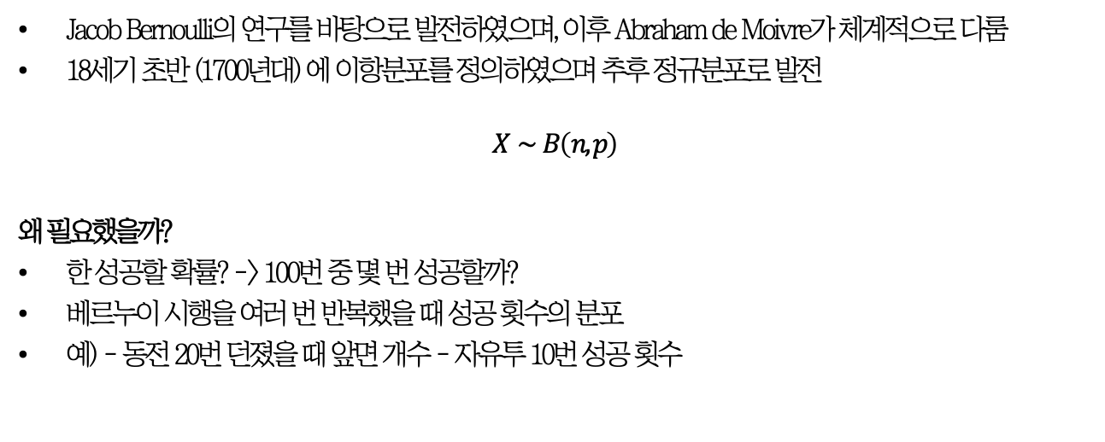
이항분포
Jacob Bernoulli의 연구를 바탕으로 발전하였으며, 이후 Abraham de Moivre가 체계적으로 다룸
18세기 초반 (1700년대) 에 이항분포를 정의하였으며 추후 정규분포로 발전
$$X∼B\left(n,p\right)$$
왜 필요했을까?
한 성공할 확률? -> 100번 중 몇 번 성공할까?
베르누이 시행을 여러 번 반복했을 때 성공 횟수의 분포
예) - 동전 20번 던졌을 때 앞면 개수 - 자유투 10번 성공 횟수

Slide 7
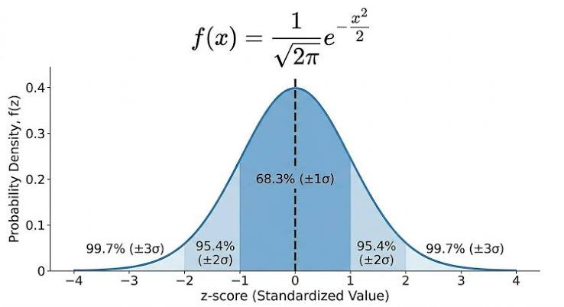
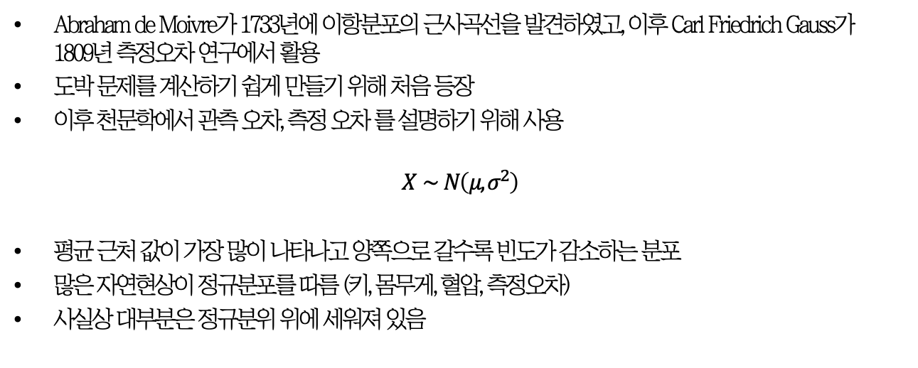
정규분포
Abraham de Moivre가 1733년에 이항분포의 근사곡선을 발견하였고, 이후 Carl Friedrich Gauss가
1809년 측정오차 연구에서 활용
도박 문제를 계산하기 쉽게 만들기 위해 처음 등장
이후 천문학에서 관측 오차, 측정 오차 를 설명하기 위해 사용
$$X∼N\left(μ,σ^{2}\right)$$
평균 근처 값이 가장 많이 나타나고 양쪽으로 갈수록 빈도가 감소하는 분포
많은 자연현상이 정규분포를 따름 (키, 몸무게, 혈압, 측정오차)
사실상 대부분은 정규분위 위에 세워져 있음

Slide 8
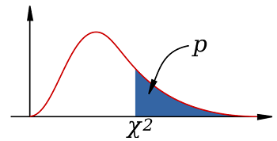
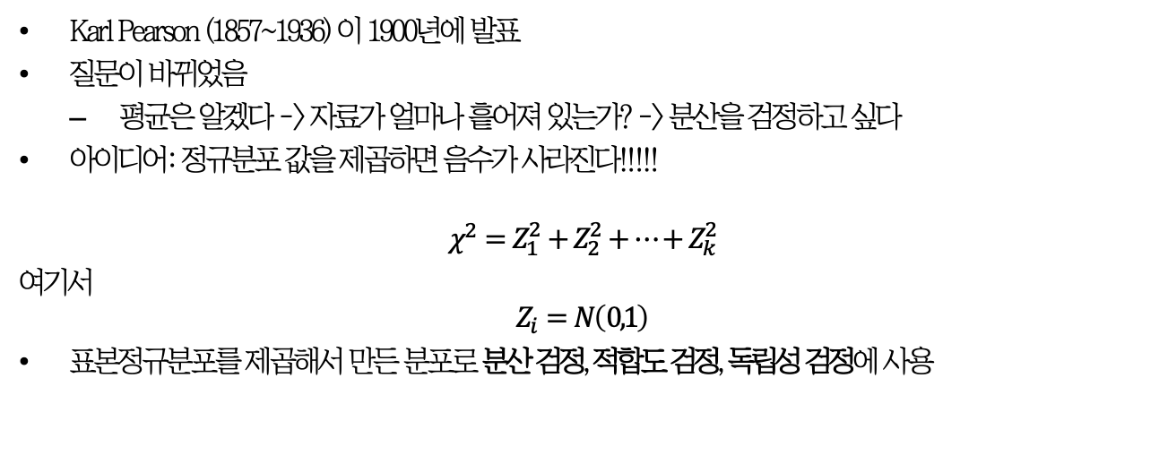
카이제곱 분포
Karl Pearson (1857~1936) 이 1900년에 발표
질문이 바뀌었음
  평균은 알겠다 -> 자료가 얼마나 흩어져 있는가? -> 분산을 검정하고 싶다
아이디어: 정규분포 값을 제곱하면 음수가 사라진다!!!!!
$$χ^{2}=Z_{1}^{2}+Z_{2}^{2}+⋯+Z_{k}^{2}$$
여기서
$$Z_{i}=N\left(0,1\right)$$
표본정규분포를 제곱해서 만든 분포로 분산 검정, 적합도 검정, 독립성 검정에 사용

Slide 9
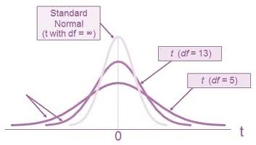
t분포
William Sealy Gosset (1876~1937) 이 필명 Student 를 사용하여 발표하면서 Student’s t Distribution 칭함
당시 Gosset이 근무하던 Guinness(맥주회사) 에서 품질검사를 수행하던 중 표본이 너무 작아 정규분포를 따르지 않는 문제를 발견
정규분포는 표본이 충분히 많을 때 좋은 성질을 가짐
그러나 소표본 상황에서는 오차가 커지는 문제가 발생함
오차를 줄이려면 어떻게 해야 할까?

Slide 10
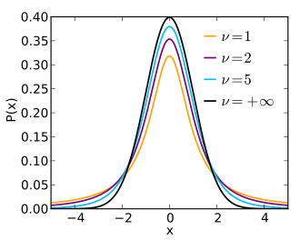
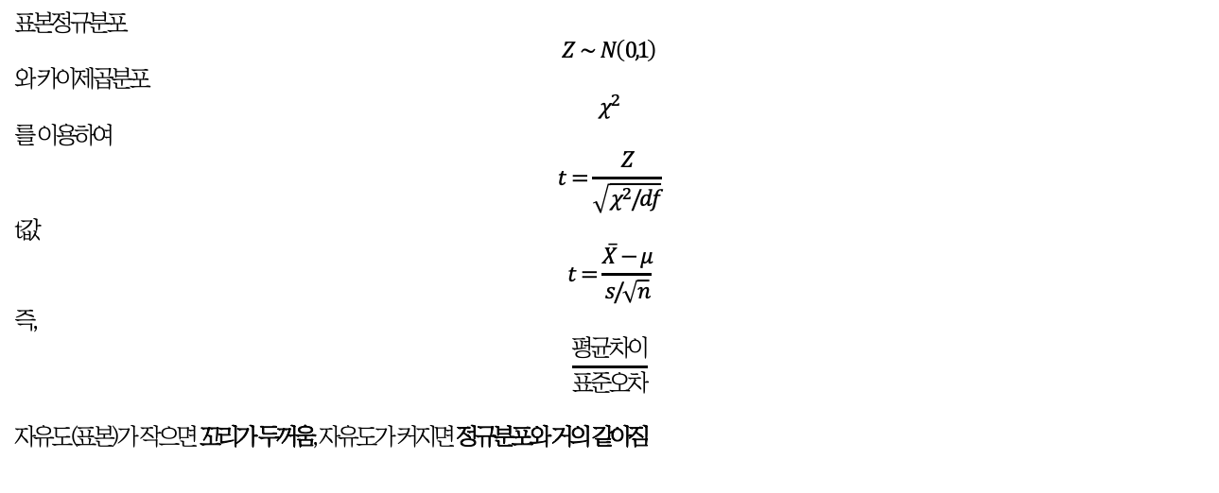
t분포의 정의
표본정규분포
$$Z∼N\left(0,1\right)$$
와 카이제곱분포
$$χ^{2}$$
를 이용하여
$$t=\frac{Z}{\sqrt{χ^{2}/df}}$$
t값
$$t=\frac{\overset{‾}{X}−μ}{s/\sqrt{n}}$$
즉,
$$\frac{평균 차이}{표준오차}$$
자유도(표본)가 작으면 꼬리가 두꺼움, 자유도가 커지면 정규분포와 거의 같아짐

Slide 11
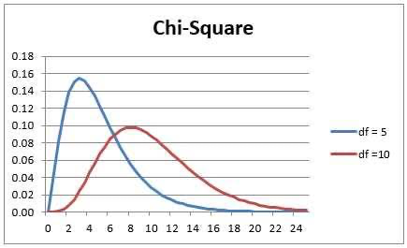
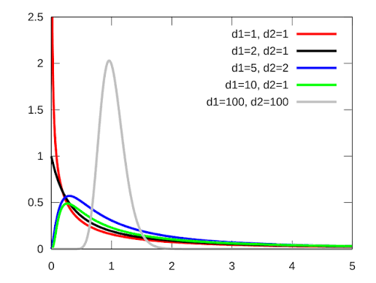
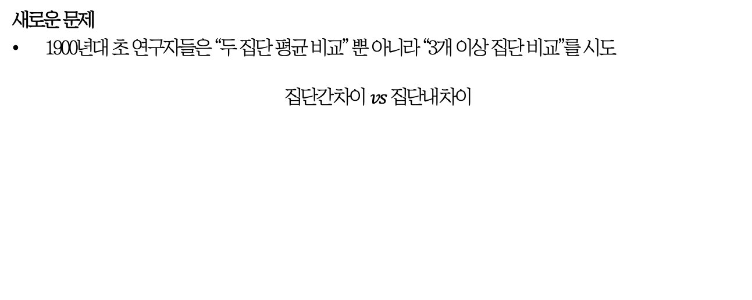
F분포 탄생
새로운 문제
1900년대 초 연구자들은 “두 집단 평균 비교” 뿐 아니라 “3개 이상 집단 비교”를 시도
$$집단간 차이 vs 집단내 차이$$

Slide 12
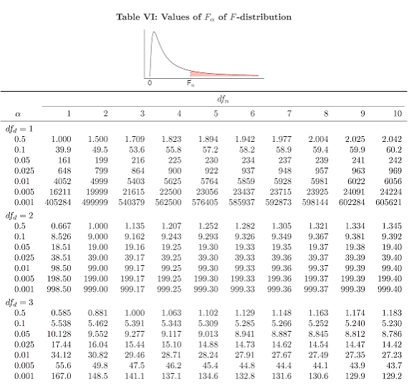
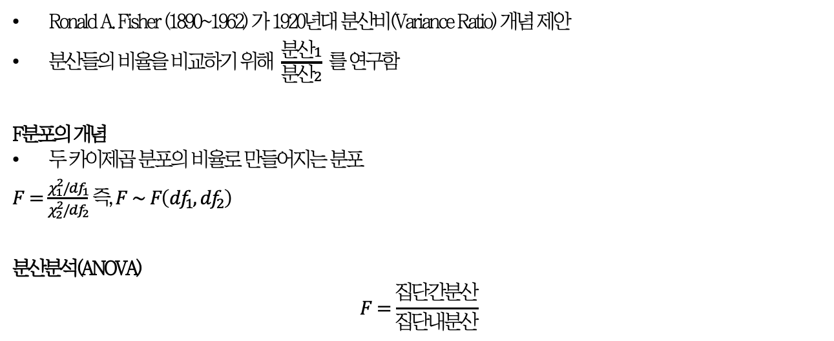
F분포
Ronald A. Fisher (1890~1962) 가 1920년대 분산비(Variance Ratio) 개념 제안
분산들의 비율을 비교하기 위해 $\frac{분산1}{분산2}$ 를 연구함
F분포의 개념
두 카이제곱 분포의 비율로 만들어지는 분포
$F=\frac{χ_{1}^{2}/df_{1}}{χ_{2}^{2}/df_{2}}$ 즉, $F∼F\left(df_{1}, df_{2}\right)$
분산분석(ANOVA)
$$F=\frac{집단간분산}{집단내분산}$$

Slide 13
종합
베르누이 -> 이항 -> 정규 -> 카이제곱 -> t분포 -> F
단순한 암기 순서가 아니라 통계학이 해결하려고 했던 문제의 역사이다
베르누이: 성공/실패
이항: 성공횟수
정규: 평균
카이제곱: 제곱합
F: 분산비

Slide 14
확률분포의 발전
베르누이
↓
이항
↓
정규 ├──→ 카이제곱
│ ↓
│ F
└──→ t
통계분석의 발전
회귀분석
├──→ t-test
└──→ ANOVA
현대 통계학
일반선형모형(GLM)
│
┌────┬─────┐
▼ ▼ ▼
t-test ANOVA 회귀분석

